Slide 1
Reencarnação
Missão dos Espíritos
Escola de Evangelização de Pacientes
Grupo Espírita Guillon Ribeiro

Slide 2
“A manifestação do Espírito é concedida a cada um, visando a um fim proveitoso.” Paulo
(I Coríntios, 12:7)

Slide 3
Escala Espírita
3ª Ordem: Imperfeitos
Impuros
Levianos
2ª Ordem: Bons
Benévolos
Sábios
1ª Ordem: Puros
Puros
Pseudo-sábios
Neutros
Batedores e
perturbadores
De sabedoria
Superiores
  Predominância da matéria sobre o Espírito. Propensão para o mal. Ignorância, orgulho, egoísmo e todas as paixões que lhes são consequentes.
  Nenhuma influência da matéria. Superioridade intelectual e moral absoluta, com relação aos Espíritos das outras ordens.
  Quando encarnados, são bondosos e benevolentes com os seus semelhantes. Não os movem o orgulho, nem o egoísmo, ou a ambição. Não experimentam ódio, rancor, inveja ou ciúme e fazem o bem pelo bem.

Slide 4
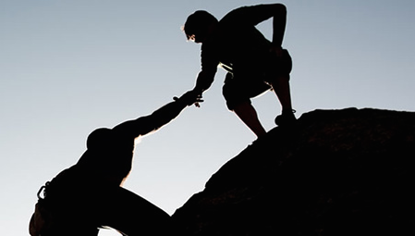
Missão dos Espíritos
“Em que consistem as missões de que podem ser encarregados os Espíritos errantes?
  ‘São tão variadas que impossível fora descrevê-las. Muitas há mesmo que não podeis compreender. [...].’
    As missões dos Espíritos tem sempre por objeto o bem. Quer como Espíritos, quer como homens, são incumbidos de auxiliar o progresso da Humanidade, dos povos ou dos indivíduos...”
        (ALLAN KARDEC. O Livro dos Espíritos,
        perg. 569)

Slide 5
“Alguns desempenham missões mais restritas e, de certo modo, pessoais ou inteiramente locais, como sejam assistir os enfermos, os agonizantes, os aflitos, velar por aqueles de quem se constituíram guias e protetores, dirigi-los, dando-lhes conselhos ou inspirando-lhes bons pensamentos.”
        (ALLAN KARDEC. O Livro dos Espíritos, perg. 569)

Slide 6
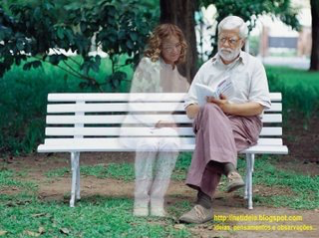
Espírito protetor
“O Espírito protetor, anjo de guarda, ou bom gênio é o que tem por missão acompanhar o homem na vida e ajudá-lo a progre-dir. É sempre de natureza superior, com relação ao protegido.”
        (ALLAN KARDEC. O Livro dos Espíritos, perg. 514)
Notes:
Como exemplo de missão mais restrita, podem os Espíritos desencarnados assumirem o compromisso de serem guias ou protetores de irmãos encarnados. http://2.bp.blogspot.com/-rX9PSCilqYc/UMzWwh8D6gI/AAAAAAAAAcg/KSR1eB9_9zI/s1600/espirita%5B3%5D.jpg

Slide 7
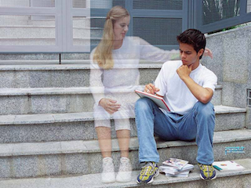
Espírito protetor
“Um guia espiritual poderá cooperar sempre em vossos trabalhos, seja auxiliando-vos nas dificuldades, de maneira indireta, ou confortando-vos na dor, estimulando-vos para a edificação moral, imprescindível à iluminação de cada um...”
        (EMMANUEL. O Consolador, perg. 194)
“Ah! se conhecêsseis bem esta verdade! Quanto vos ajudaria nos momentos de crise!”
        (ALLAN KARDEC. O Livro dos Espíritos,
        perg. 495)
Notes:
“... entretanto, não deveis tomar as expressões fraternas por promessa formal, no terreno das realizações do mundo, porquanto essas realizações dependem do vosso esforço próprio e se acham entrosadas no mecanismo das provações indispensáveis ao vosso aperfeiçoamento.”

Slide 8
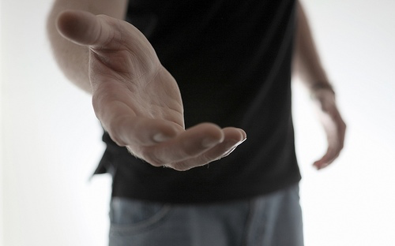
Missão dos encarnados
Em que consiste a missão dos Espíritos encarnados?
  “Em instruir os homens, em lhes auxiliar o progresso; em lhes melhorar as instituições, por meios diretos e materiais. [...] Tudo em a Natureza se encadeia. Ao mesmo tempo que o Espírito se depura pela encarnação, concorre, dessa forma, para a execução dos desígnios da Providência. [...]”
        (ALLAN KARDEC. O Livro dos Espíritos, perg. 573)
Notes:
Objetivo da reencarnação: não apenas o próprio progresso mas cumprimento dos desígnios de Deus.

Slide 9
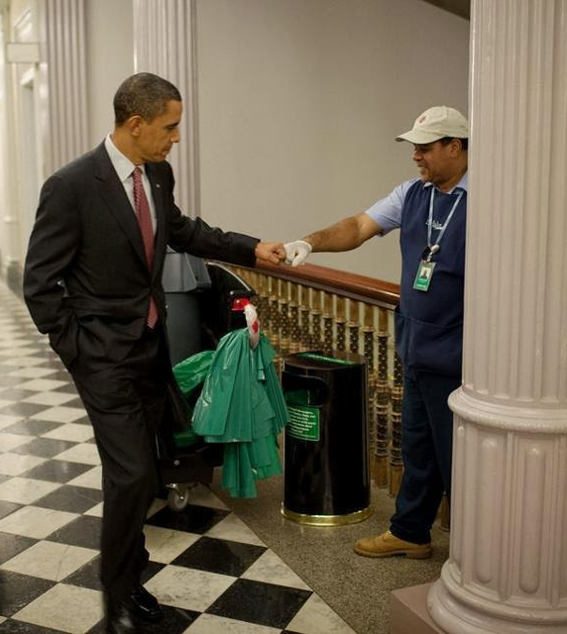
Todos temos uma missão?
“[...] As missões, porém, são mais ou menos gerais e importantes. O que cultiva a terra desempenha tão nobre missão, como o que governa, ou o que instrui. [...] Cada um tem neste mundo a sua missão, porque todos podem ter alguma utilidade.”
        (ALLAN KARDEC. O Livro dos Espíritos,
        perg. 573)
Notes:
Objetivo da reencarnação: não apenas o próprio progresso mas cumprimento dos desígnios de Deus.

Slide 10
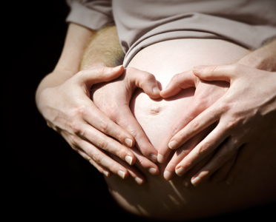
Pode-se considerar como missão a paternidade?
“É, sem contestação possível, uma verdadeira missão. É ao mesmo tempo grandíssimo dever e que envolve, mais do que o pensa o homem, a sua responsabilidade quanto ao futuro. Deus colocou o filho sob a tutela dos pais, a fim de que estes o dirijam pela senda do bem, e lhes facilitou a tarefa dando àquele uma organização débil e delicada, que o torna propício a todas as impressões. [...]”
        (ALLAN KARDEC. O Livro dos Espíritos, perg. 582)

Slide 11
Gloriosos missionários
“Foi, porém, entre os hebreus, povo escolhido para acolher no seu seio o Messias Divino, que esses gloriosos missionários mais frequentemente se manifestaram, a começar pelo maior de todos, o Grande Condutor dos degredados, que seria, na Terra, o neto de Abraão, aquele Jacó que se transformaria em Israel, pai das doze tribos que se derivaram dos seus doze filhos.
Sempre atuante e sempre fiel, ele voltaria depois, como Moisés e como Elias, para tornar novamente ao mundo na figura sublime do Batista.”
        (ÁUREO. Universo e Vida, cap. II - Ante a grandeza da vida)

Slide 12
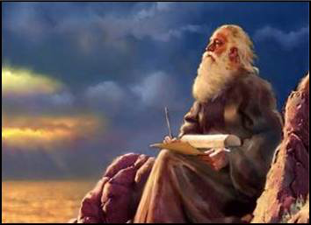
Gloriosos missionários
“A verdade é que, quanto mais elevados na hierarquia da Vida, mais os Espíritos se votam ao amor e à renúncia, ao trabalho e ao sacrifício, em benefício de seus irmãos menos adianta-dos na senda evolutiva.”
        (ÁUREO. Universo e Vida, cap. II - Ante a grandeza da vida)
Notes:
Imagem de João Evangelista, que, antes, fora Daniel e antes, Isaac.

Slide 13
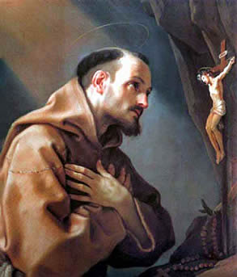
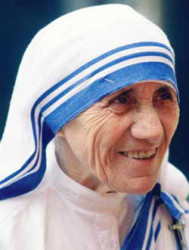
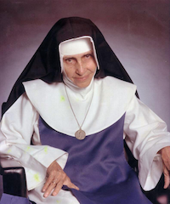
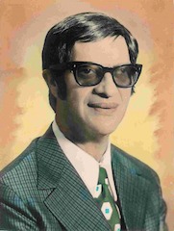
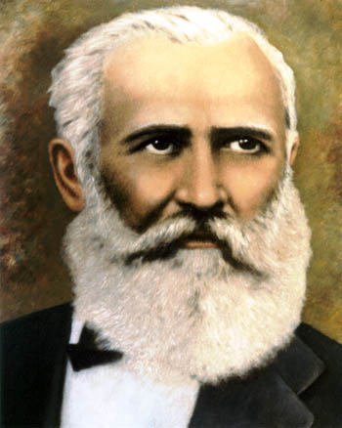
Exemplos de reencarnações vitoriosas
Notes:
Francisco de Assis, Madre Tereza de Calcutá, Irmã Dulce, Chico Xavier e Bezerra de Menezes.

Slide 14
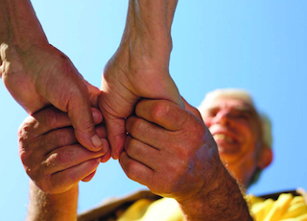
O homem de bem
“O verdadeiro homem de bem é o que cumpre a lei de justiça, de amor e de caridade, na sua maior pureza. Se ele interroga a consciência sobre seus próprios atos, a si mesmo perguntará se violou essa lei, se não praticou o mal, se fez todo o bem que podia, se desprezou voluntariamente alguma ocasião de ser útil, se ninguém tem qualquer queixa dele; enfim, se fez a outrem tudo o que desejara lhe fizessem.
        (ALLAN KARDEC. O Evangelho Segundo o Espiritismo, cap. 17, item 3)
Notes:
Tantos missionários nos deixam seus exemplos e nos impulsionam na tarefa à qual devemos nos dedicar: tornarmo-nos homens e mulheres de bem!

